Slide 1
征
惟
有
奋
途
漫
漫
斗
常州市新北区薛家实验小学党支部
汇报人：盛亚萍

Slide 2
“一二三四”党建路径
2项工程
活动机制
联动机制
云端机制
培育品牌党员
打造品牌项目
3项机制
1条主线
党建+课程建设
党建+教育科研党建+家校共育
党建+特色兴校
不忘初心、牢记使命
4项党建+模式
立 德 树 人
初 心 最 美

Slide 3
一
围绕一条主线，知责思为，精准对标高位发展

Slide 4
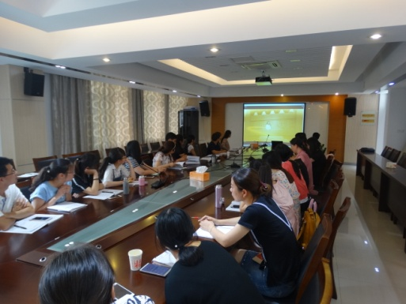
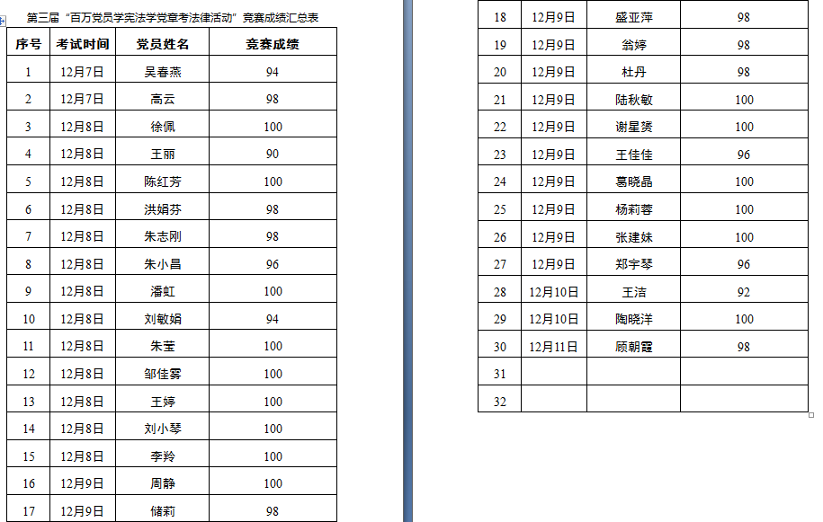
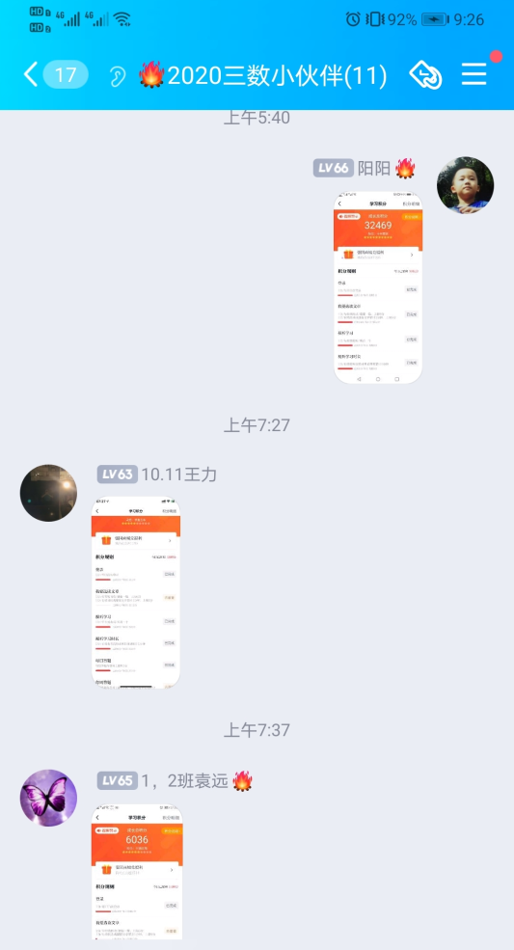
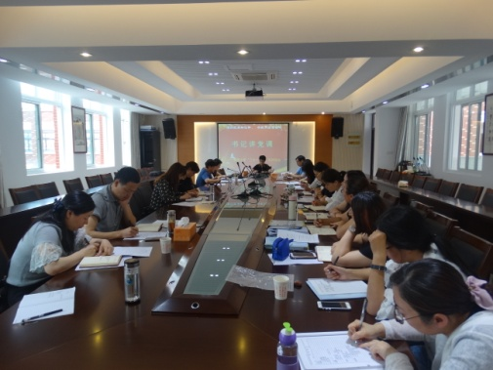
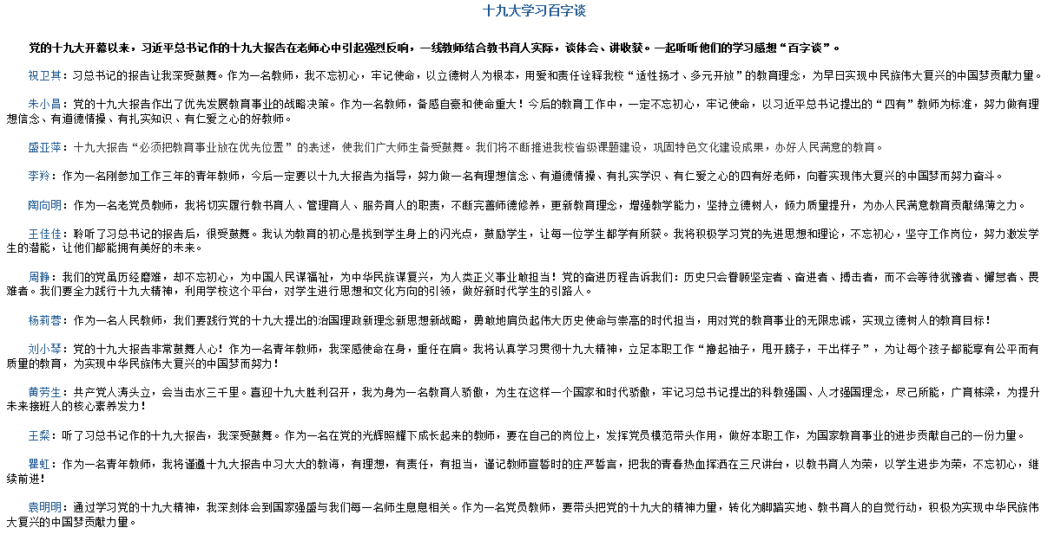
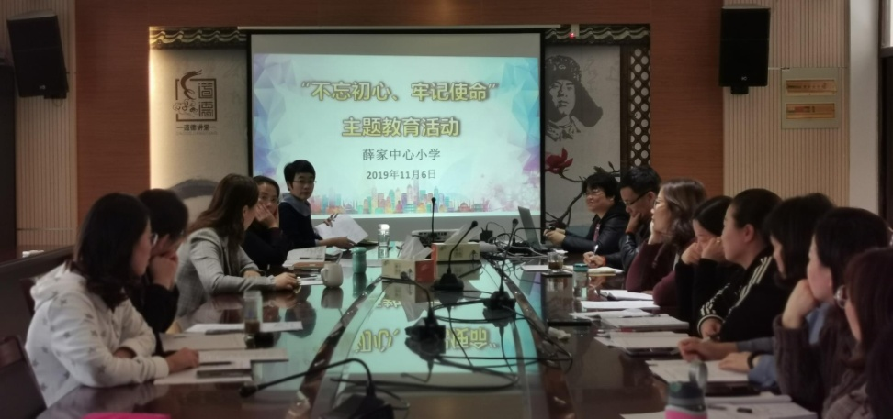
1.坚持以学为先，重锤意识形态钙质。
书记讲党课
观看微视频
全省第三届“百万党员学宪法学党章考法律活动”考试成绩汇总表
强国天天学
学习百字谈
主题交流会

Slide 5
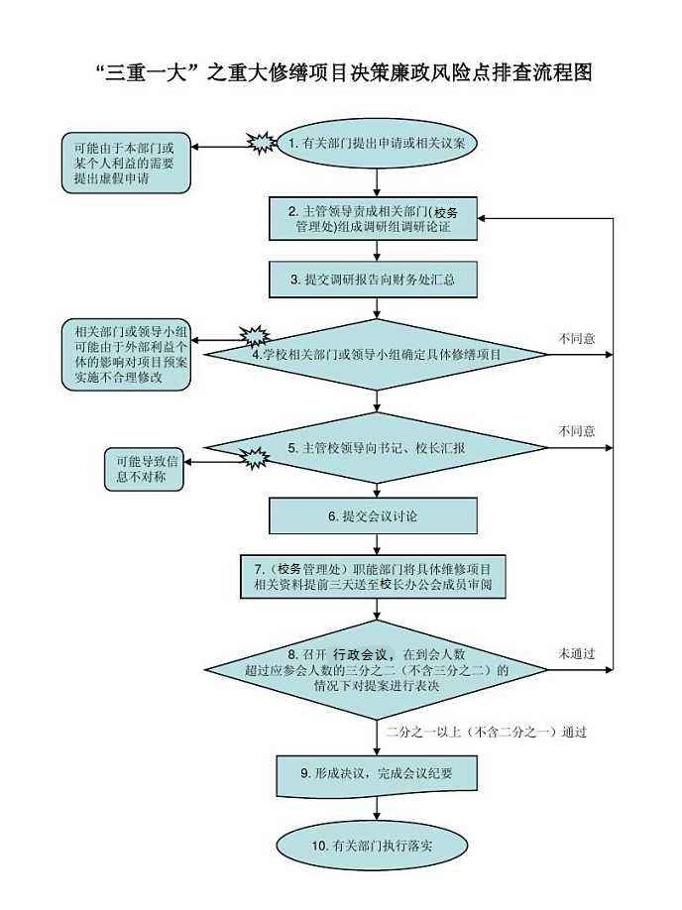
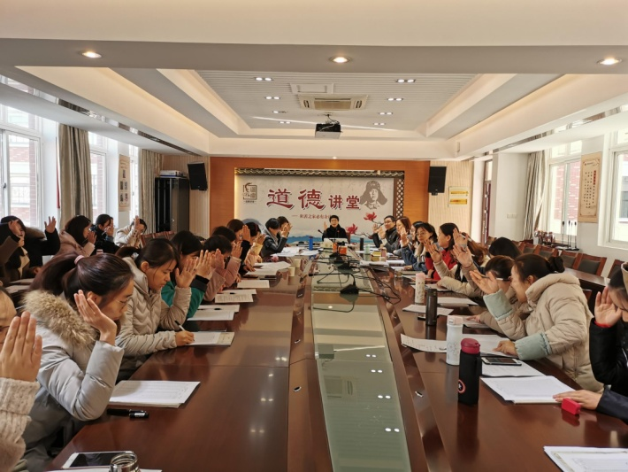
2.坚持从严从实，长鸣作风建设警钟。
薛家中心小学 重大决策运行流程图
确定议题
学校相关部门在充分调研的基础上书面提出议题,分管领导审核,主管领导确认。
决策论证
组织专家论证,组织群众听证,组织相关部门进行风险评估。
征求意见
公开征求意见,汇总后提交班子会议讨论。
作出决策
召开行政会议,对最终结果进行表决。
依法公开
对决策的依据、过程、结果按要求进行公开。
决策执行
对决策结果进行内部跟踪和监督。

Slide 6
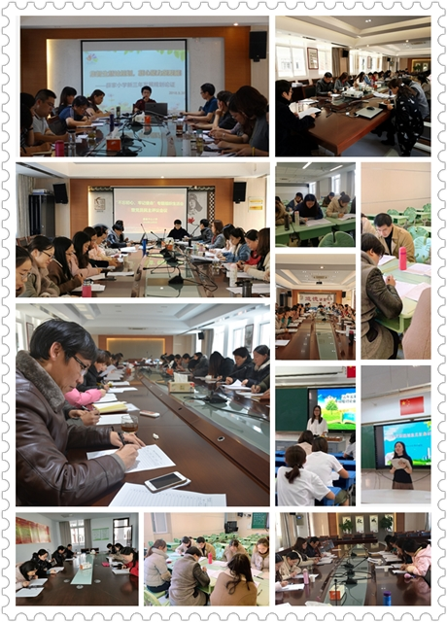
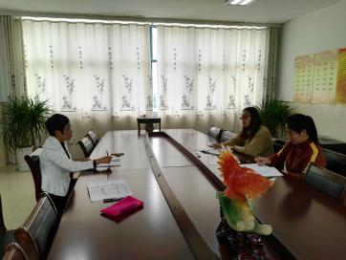
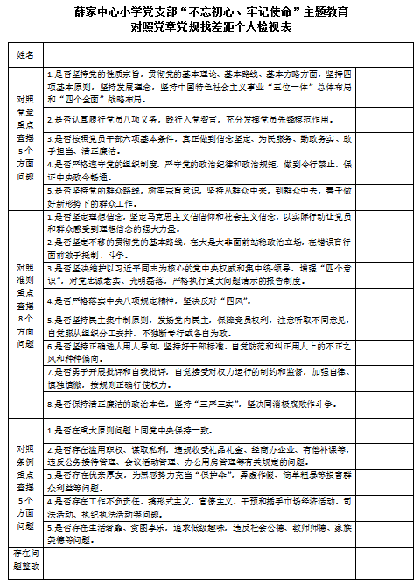
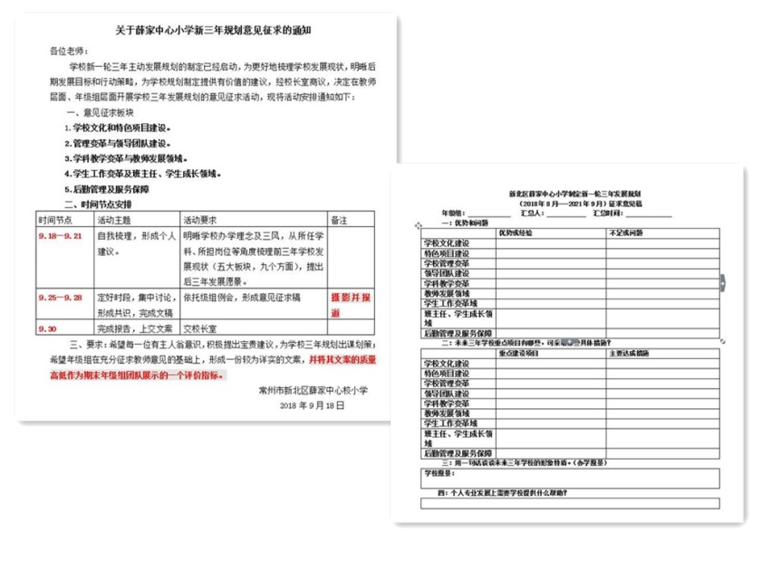
2.坚持从严从实，长鸣作风建设警钟。
书记谈心日
意见征集表
民主生活会
自我检视表

Slide 7
二
实施两项工程，专责助威，先锋引领培强品牌

Slide 8
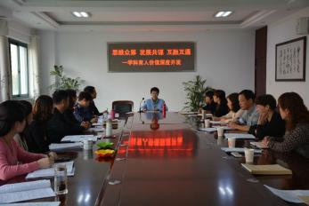
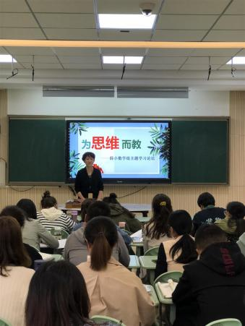
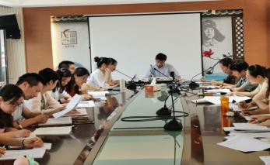
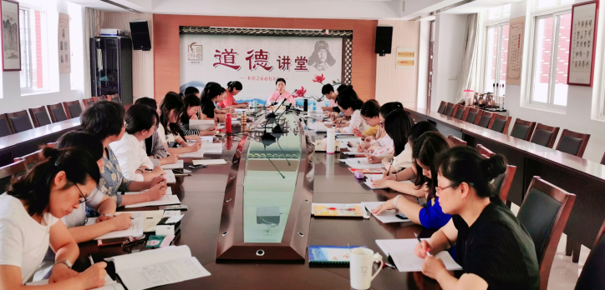
构建纵横网络
党支部
党员示范岗（课堂教学）
党员示范岗（班主任工作）
党员示范岗（社团活动）
语文组
党小组
数学组
英语组
党员
术科组
入党积极分子
入党积极分子

Slide 9
1.打造品牌党员工程，树立党员旗帜。
愿景构筑平台
价值实现平台
搭建平台
外化成长
按需结对平台
梯队分层平台

Slide 10
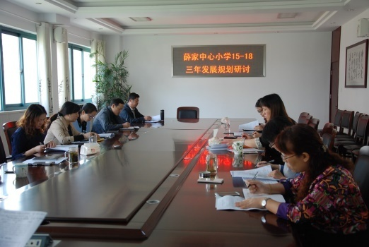
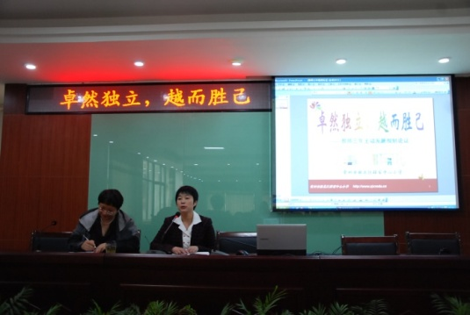
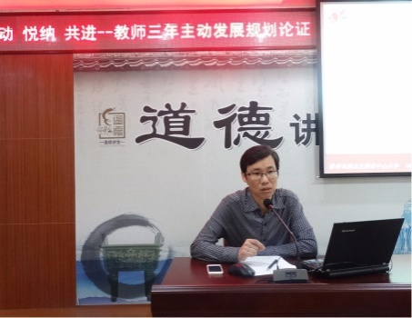
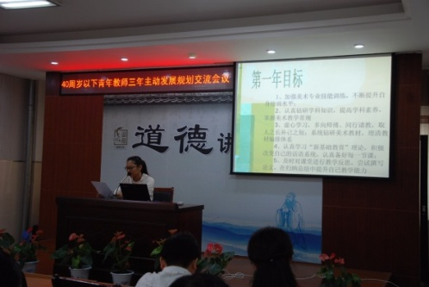
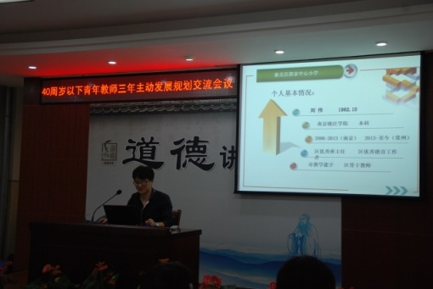
1.打造品牌党员工程，树立党员旗帜。
愿景构筑平台

Slide 11
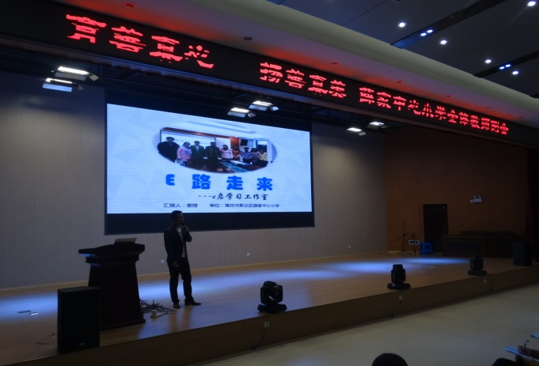
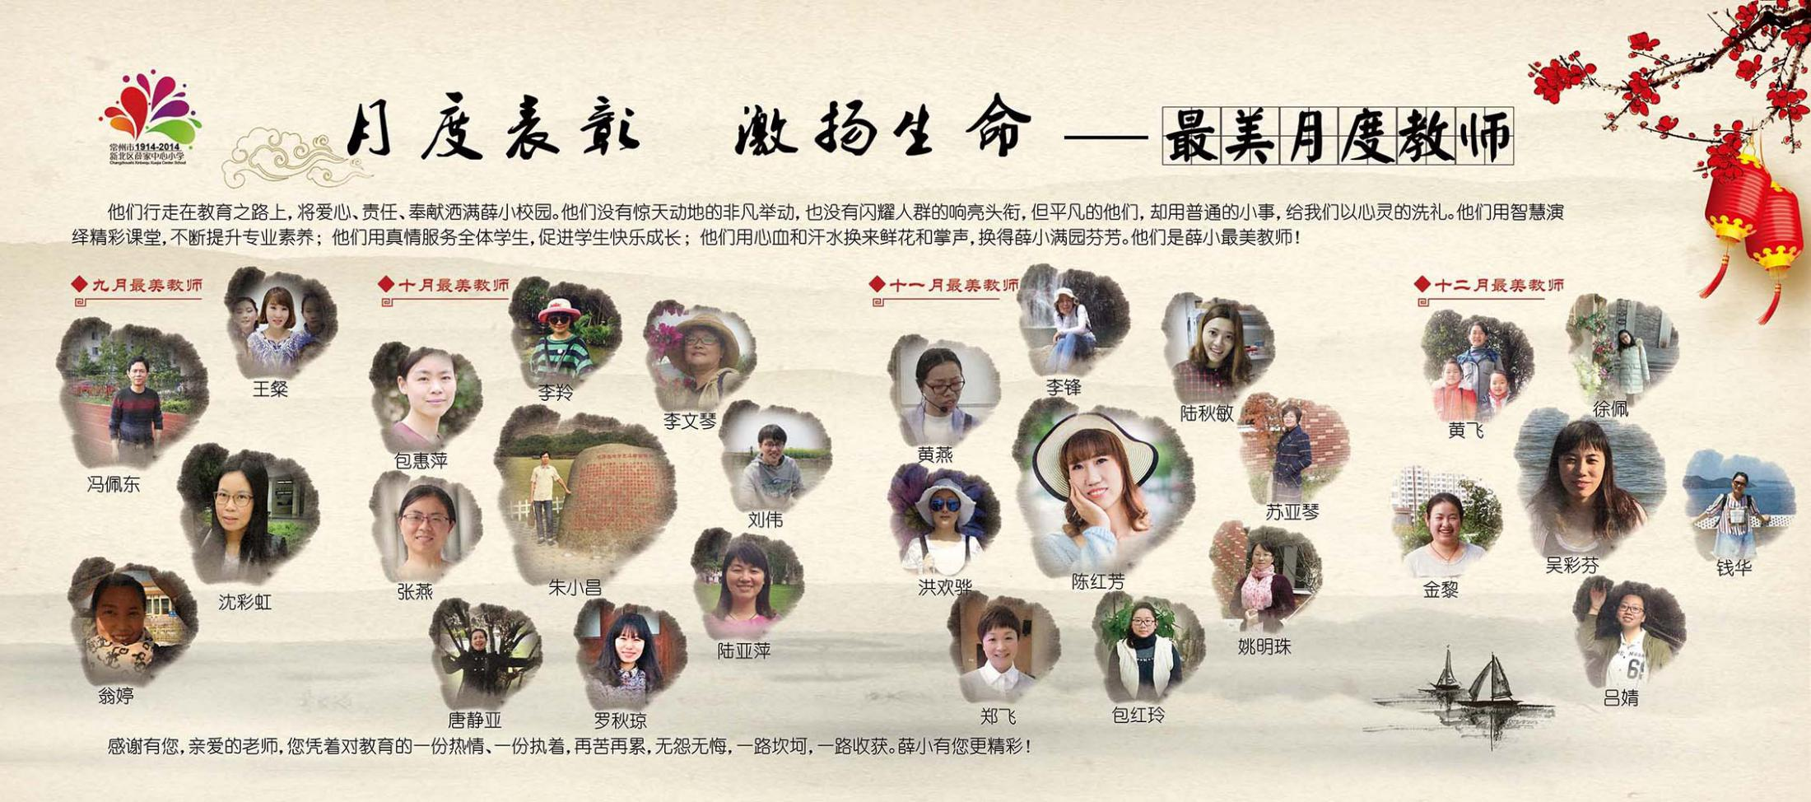
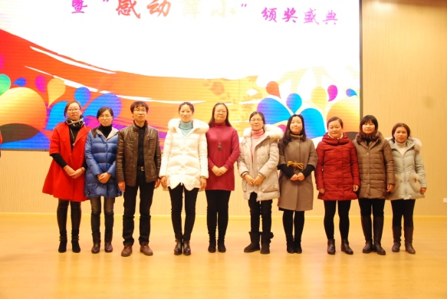
1.打造品牌党员工程，树立党员旗帜。
价值实现平台
骨干讲学，放大亮点
感动薛小，激扬生命

Slide 12
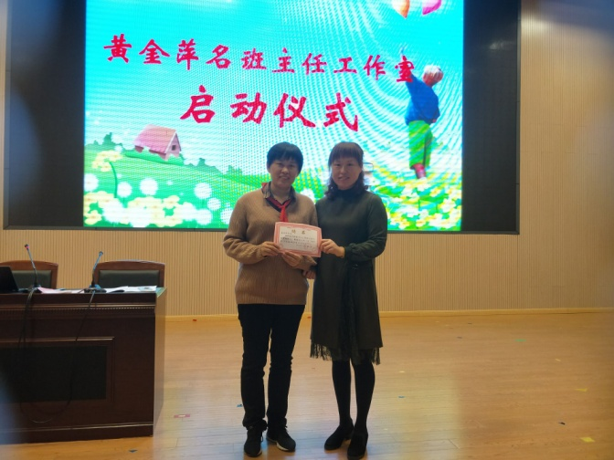
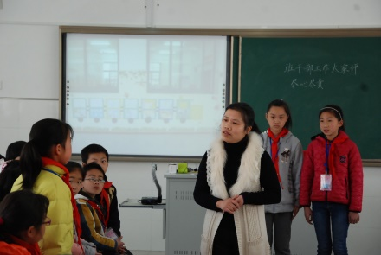
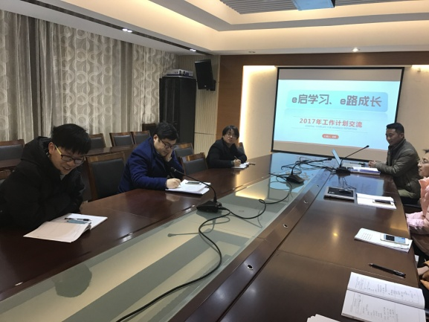
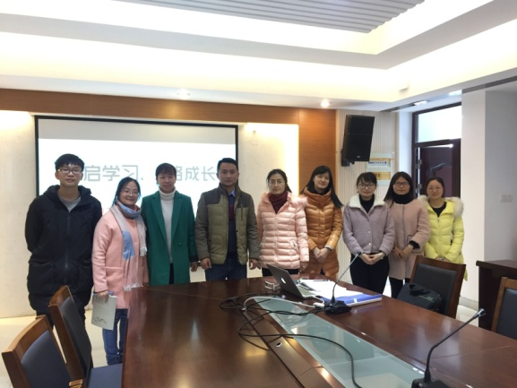
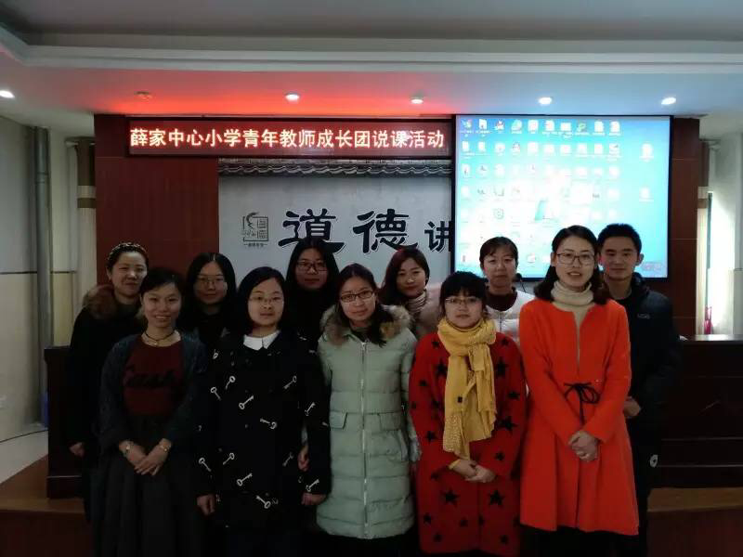
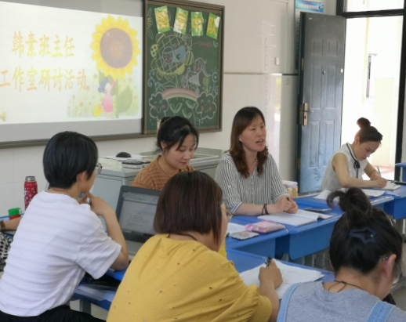
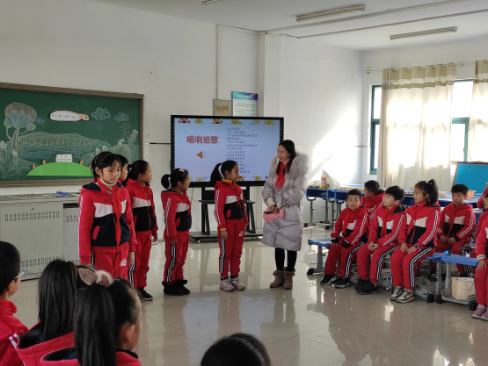
1.打造品牌党员工程，树立党员旗帜。
按需结对平台
E学习发展团
黄金萍
班主任工作室
校级沈彩虹班主任工作室
语文青年教师成长团

Slide 13
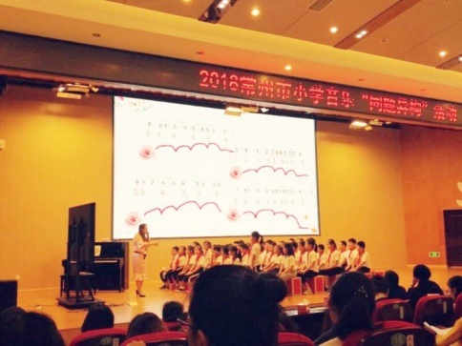
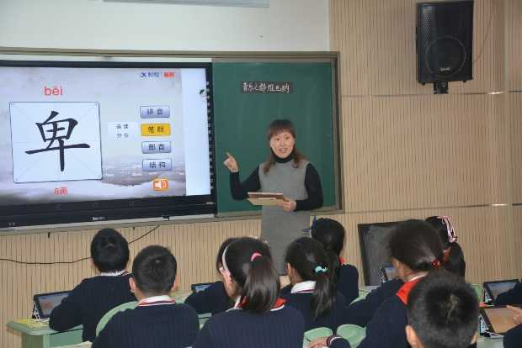
1.打造品牌党员工程，树立党员旗帜。
薛家实验小学教师领衔或参与各级名师工作室一览表
梯队分层平台
序号 | 姓名 | 参与工作室
1 | 曹燕 | 领衔区名教师成长营
2 | 黄金萍（沈彩虹） | 领衔区名班主任成长营
3 | 刘刚、陈红芳 | 常州市管雪枫名师工作室
4 | 祝卫其 | 常州市张晓兰名师工作室
5 | 吴春燕 | 常州市蒋玉琴名师工作室
6 | 李小英 | 常州市王冬娟名师工作室
7 | 姜 博 | 常州市戴晓娥名师工作室
8 | 陶榆萍、刘伟 陶晓洋、汪倩羽 施琦 | 常州市乡村小学数学骨干教师培育站（潘小福）
9 | 张菊平 | 常州市乡村小学英语骨干教师培育站（施璐嘉）
10 | 高亚莉 | 常州市乡村小学语文骨干教师培育站（许嫣娜）
11 | 王佳佳 | 新北区小学美术培育室
12 | 罗秋琼、王倩倩 | 新北区小学语文任丽芳优秀教师培育室
13 | 林悦 | 新北区小学语文乡村骨干教师培育站
15 | 李丹丹、李羚 | 新北区小学数学李志军优秀教师培育室
16 | 陈红芳 | 新北区中小学信息技术优秀教师培育室
17 | 陈嘉烨 | 新北区姚建法名教师成长营
18 | 贺维娜 | 新北区钱丽娟名教师成长营
19 | 黄燕 | 新北区徐文娟名教师成长营
20 | 曹俊、王倩倩 | 新北区曹燕名教师成长营
21 | 郭桃琴、徐娟萍 | 新北区黄金萍班主任成长营
姚明珠老师在市小学音乐学科“同题异构”教研活动中执教《赶花会》
尤文霞老师在市科学教研活动中执教《空气是什么样的》
祝卫其老师在市数字化学习研讨活动中执教《音乐之都维也纳》
03
骨干教师压担子
02
潜力教师搭台子
01
青年教师铺路子

Slide 14
1.打造品牌党员工程，树立党员旗帜。
做好
一个专题
带好
一个团队
做好
四个一
发展好
一名教师
培养好
一个班级

Slide 15
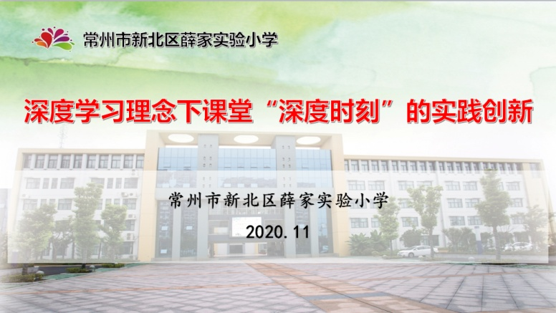
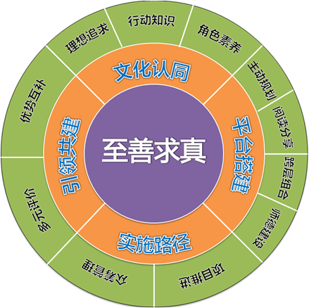
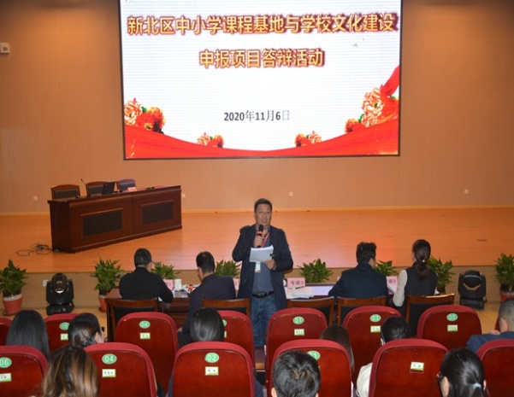
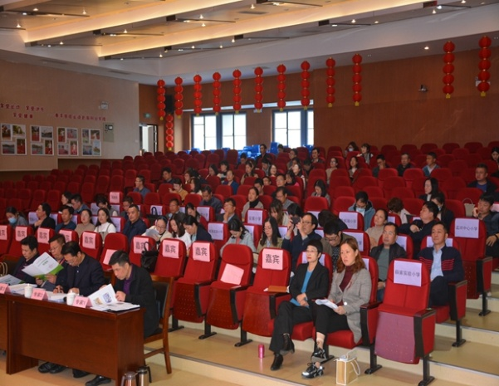
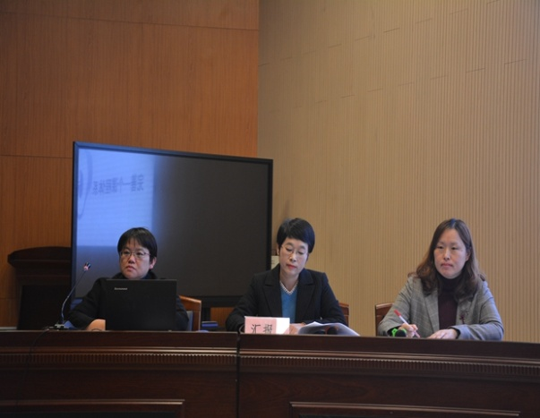
2.持续品牌项目工程，开足动力引擎。

Slide 16
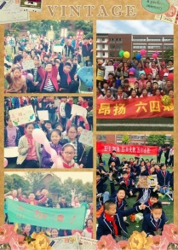
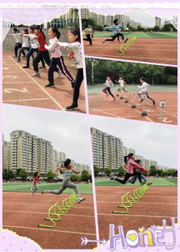
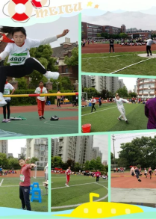
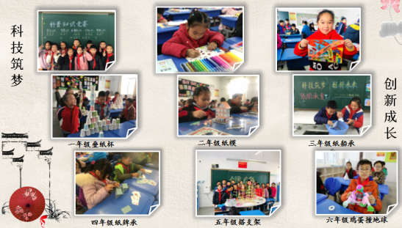
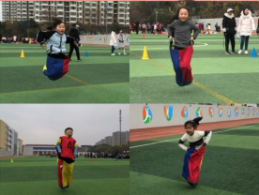
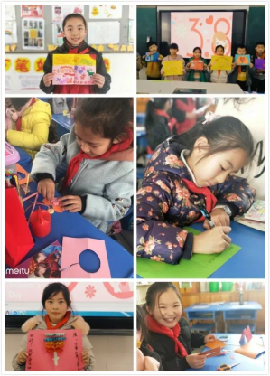
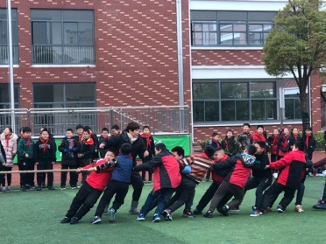
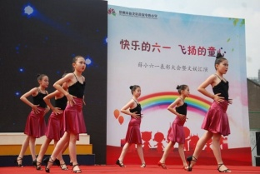
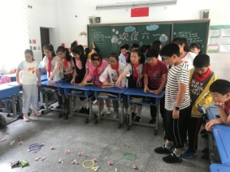
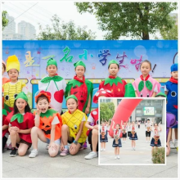
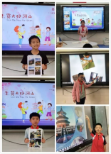
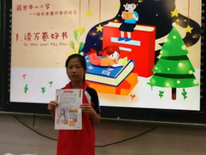
2.持续品牌项目工程，开足动力引擎。
自由畅玩，乐享乐智，四季节语走向“新融通”
4月，以“长”为关键词，开展了体育节活动，扬体育精神，善真风采。
10月，以“品”为关键词，开展读书节成果展示活动。
11月，以“创”为关键词，开展科技嘉年华活动，科技筑梦，创新成长。
探春
嬉夏
品秋
暖冬
3月，以“爱”为关键词，开展生命教育系列活动，爱在春天，学会感恩。
6月，以“乐”为关键词，开展艺术节活动，载歌载舞，欢庆六一；孩子为王，快乐游园。
12月，以“暖”为关键词，开展冬季运动会，悦享冬季，乐动青春。
9月，以“新”为关键词，融通假期与期初生活，以研学为攻略，润泽道德成长。

Slide 17
三
健全三项机制，明责于微，堡垒凝心美美与共

Slide 18
1.完善活动机制，主题党日有心意。

Slide 19
1.完善活动机制，主题党日有心意。

Slide 20
2.盘活联动机制，党建团队抱团行。
我是生态
文明代言人
探寻一条河
的新生
争做守法
小公民
仪式教育
赋能团队
垃圾分类
我先行
童心抗疫
共筑联盟
寻访身边
的英雄

Slide 21
3.开启云端机制，如春暖阳心相伴。
线上专题培训

Slide 22
3.开启云端机制，如春暖阳心相伴。
云上讲堂

Slide 23
3.开启云端机制，如春暖阳心相伴。
云上讲堂

Slide 24
3.开启云端机制，如春暖阳心相伴。
云上讲堂

Slide 25
3.开启云端机制，如春暖阳心相伴。
家校分享讲座

Slide 26
四
开创四项文化+模式，融责于未，教育征程实现跨越

Slide 27
1.文化+课程建设，跨界整合喜结新硕果

Slide 28
1.文化+课程建设，跨界整合喜结新硕果

Slide 29
2. 文化+教育科研，辐射聚能展现新风采

Slide 30
2. 文化+教育科研，辐射聚能展现新风采

Slide 31
3.文化+家校共育，合力驱动收获新生长

Slide 32
4.文化+特色兴校，动力变革走向新跨越

Slide 33
2020，是不平凡的一年，我们携手走过。2021年，是建党100周年，也是党建工作的关键年。我党支部将推动支部责任田建设，坚持战略导向、问题导向和目标导向，再塑育人环境、再造特色品牌、提质课程实施、探寻学科突破、融通学生活动、打造素养工程，在行走中增强硬核能力，为教育赋能、为学校赋能、为学生发展赋能。
征途漫漫，惟有奋斗！行走在传承与发展的道路上，薛小党支部将以不断回溯自身叩问来路，带着担当和坚持，开创和奋进，谱写更多春天的华章……

Slide 34
敬请指导！

